Slide 1
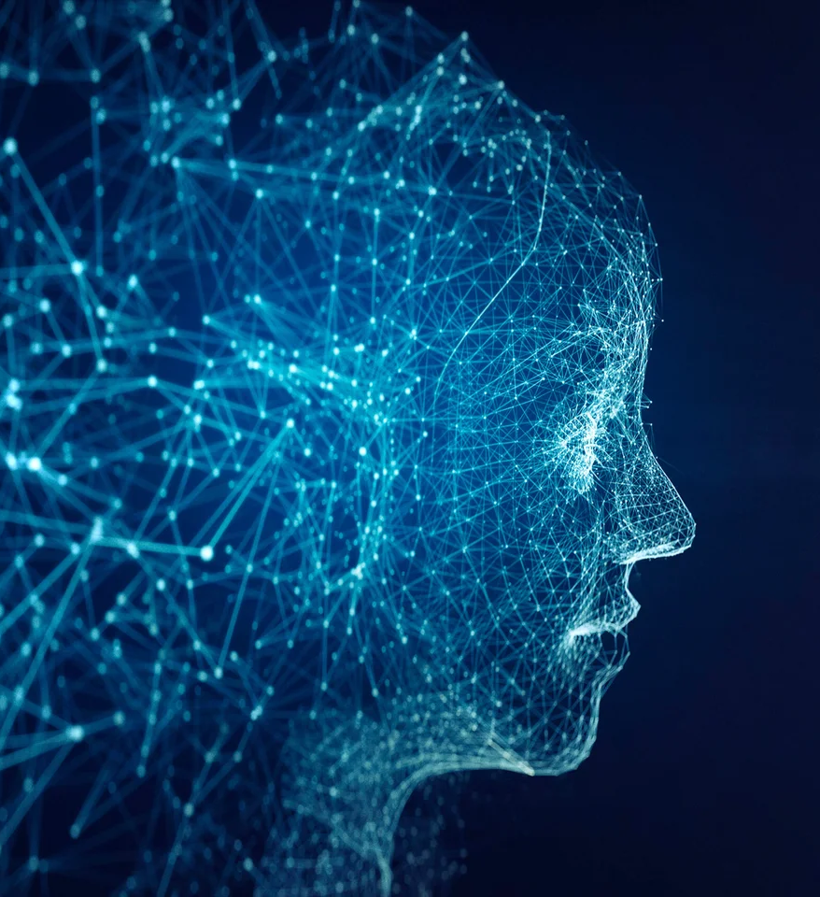

(هوش مصنوعی در بازی های ویدیویی)
به نام خدا
نام دانشجو:سینا فتحی
بهار۱۴۰۳

Slide 2
فهرست
هوش مصنوعی چیست؟
هوش مصنوعی و تاریخچه استفاده ان در گیمینگ
کاربردهای رایج هوش مصنوعی در بازی ها
یا کاراکتر های غیرانسانیNPC
بررسی هوش مصنوعی در بازی های مختلف
۱/۸

Slide 3
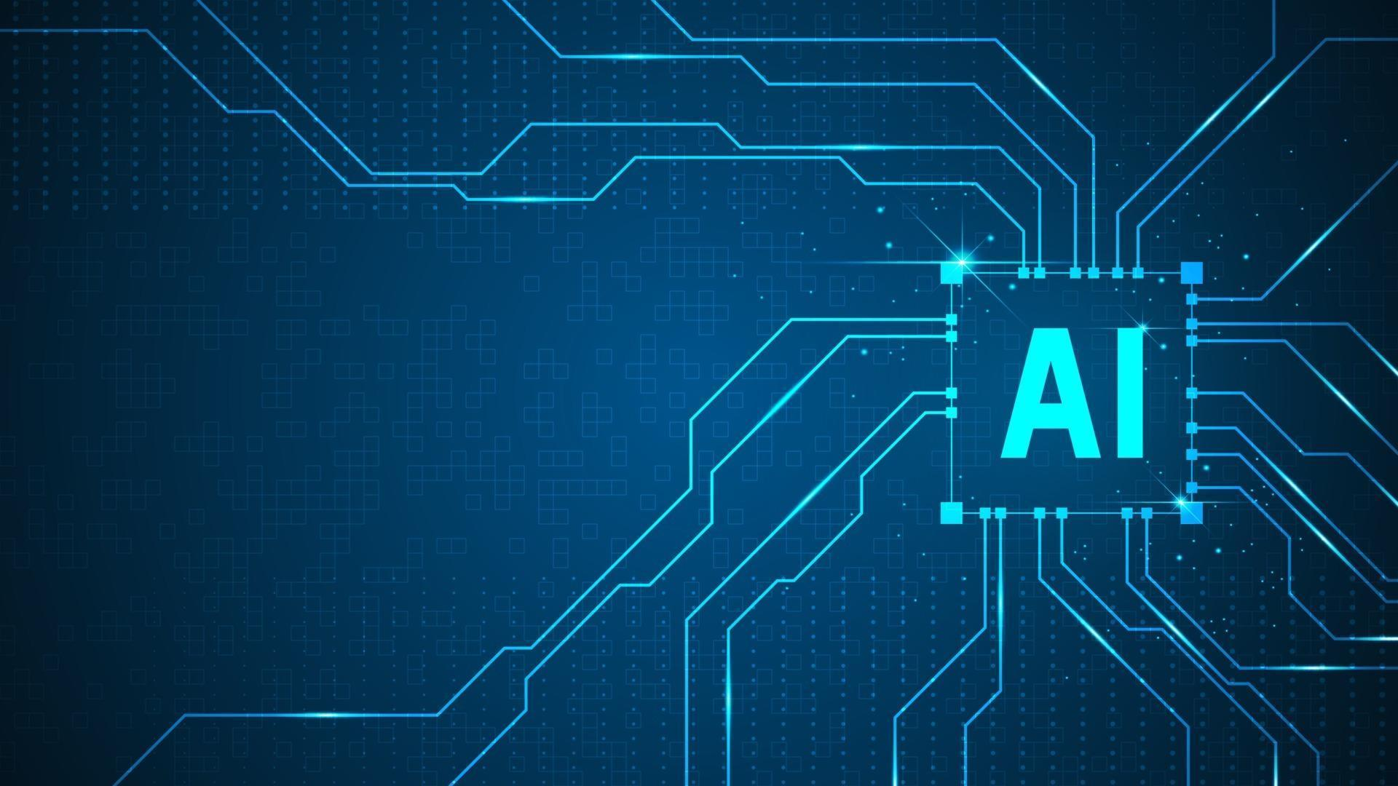
هوش مصنوعی به زبان ساده
۲/۸

Slide 4
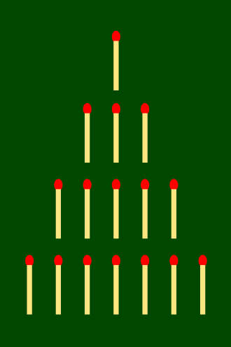
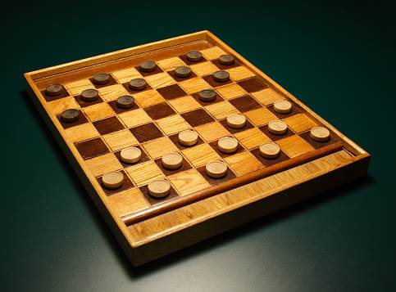
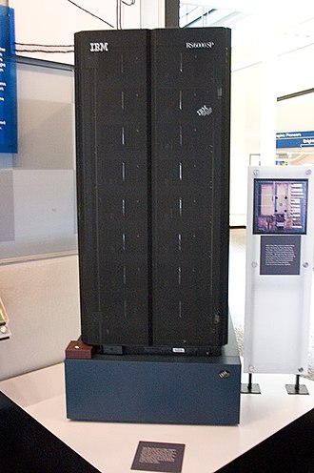
هوش مصنوعی و تاریخچه استفاده ان در بازی
NIM(1942)
Checkers(1951)
شطرنج
pong
Spacewar(1970)
Deep blue
۳/۸

Slide 5
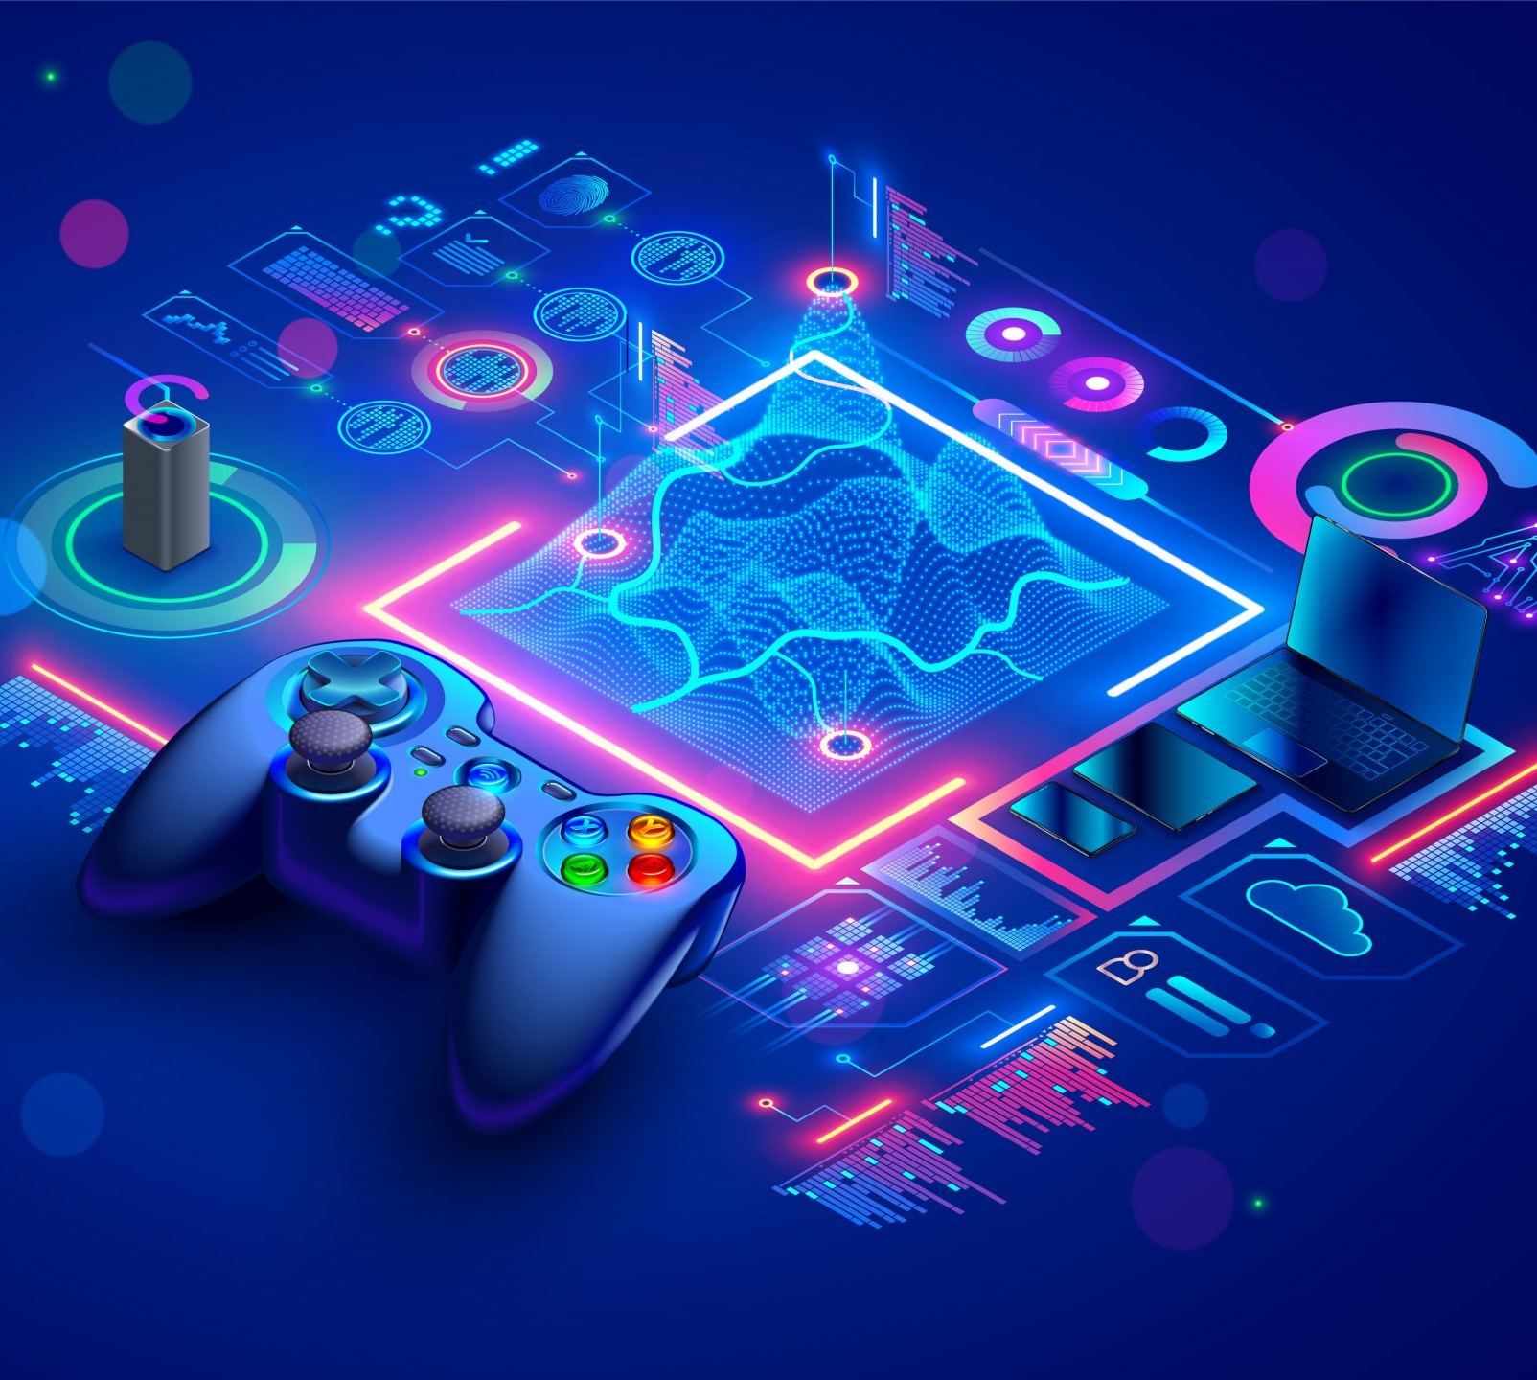
برخی از کاربرد های هوش مصنوعی در بازی ها
اعطا کردن NPCهوش به
درخت تصمیم گیری
ارتقاع تصویر
تنظیم میزان دشواری(DDA)
مسیریابی
۴/۸

Slide 6
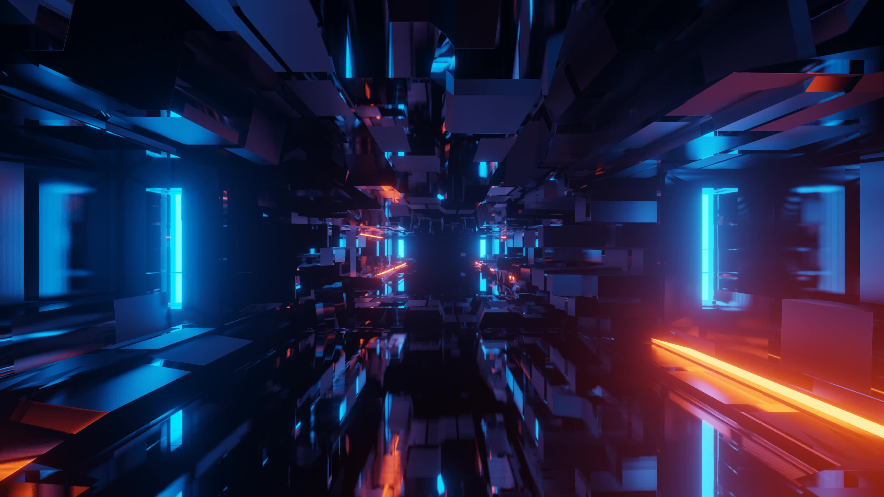
NPC(non-player character)
شخصیت غیر قابل بازی
۵/۸

Slide 7
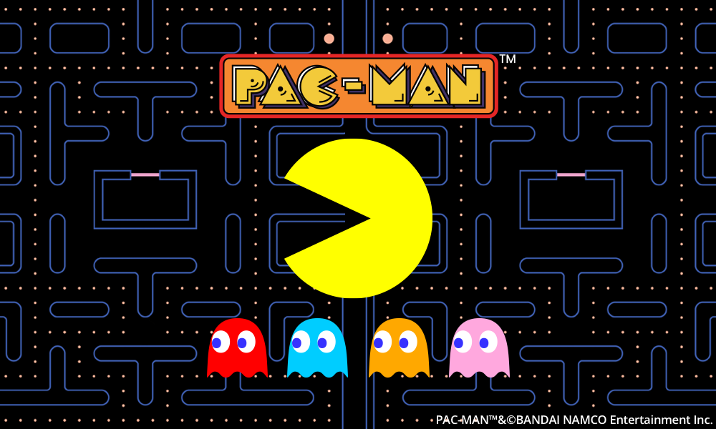
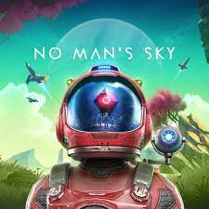
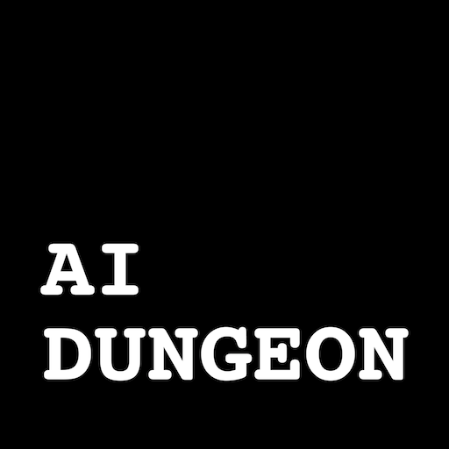
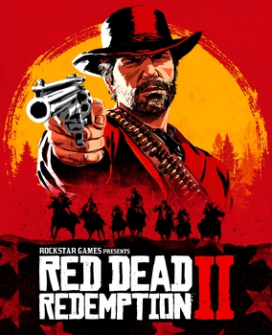
بررسی هوش مصنوعی در بازی های مختلف
۶/۸

Slide 8
منابع
https://mihanblockchain.com/ai-enhances-game-development/
تأثیر هوش مصنوعی بر صنعت بازی‌ها (گیمینگ) - نیکوکام (nikoocom.
https://ferdowsi.cloud/blog/ai-game-development/#6
۷/۸

Slide 9
سپاس از توجه شما
۸/۸

